Slide 1

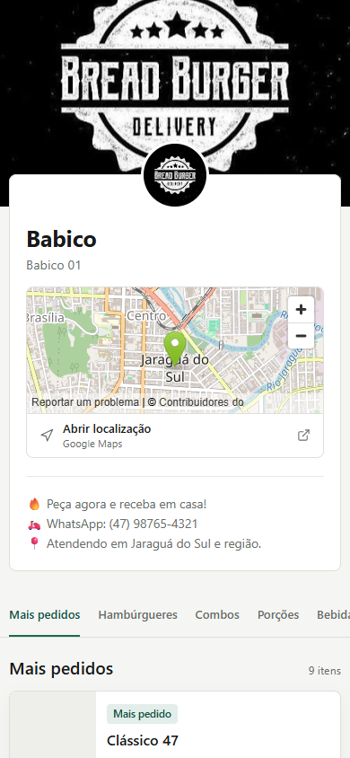
LIIST
Commerce
Catálogo e pedidos para comércio local
Catálogo que vira pedido
O cliente escolhe no link da loja. A empresa recebe pelo WhatsApp ou controla tudo em comanda interna.
LIIST Commerce
Pronto para restaurantes, farmácias, materiais de construção e lojas.
Notes:
Print capturado do ambiente local do LIIST Commerce.

Slide 2
Contexto
Venda começa no WhatsApp
O LIIST Commerce organiza o passo seguinte: catálogo, carrinho, adicionais e comanda pronta.
Link da loja
Carrinho claro
Operação interna
A empresa envia um link direto para o cliente escolher os produtos sem conversa picada.
O pedido reúne itens, quantidades, adicionais, entrega e observações antes do envio.
A mesma estrutura atende mesa, cozinha, caixa e impressão quando a filial precisa controlar comandas.
LIIST Commerce
02

Slide 3
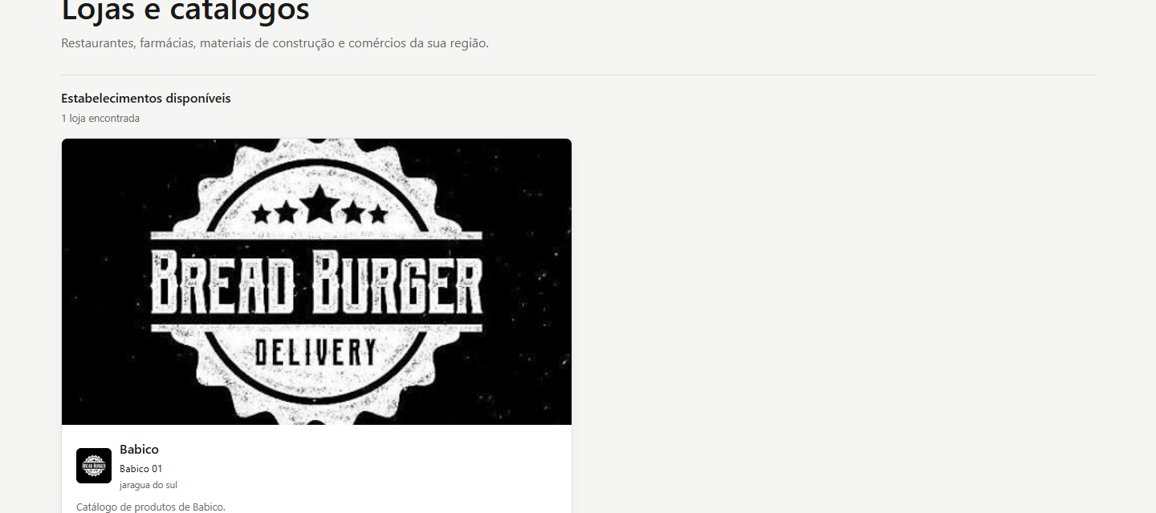
Vitrine pública
Lojas disponíveis em uma página única
A página inicial ajuda clientes a encontrar comércios próximos e abrir o catálogo da filial correta.
LIIST
Commerce
A marca LIIST aparece como plataforma. Cada loja continua com nome, foto, capa e cor tema próprios.
O link direto da loja abre somente o catálogo daquele comércio.
LIIST Commerce
03
Notes:
Print capturado do ambiente local do LIIST Commerce.

Slide 4
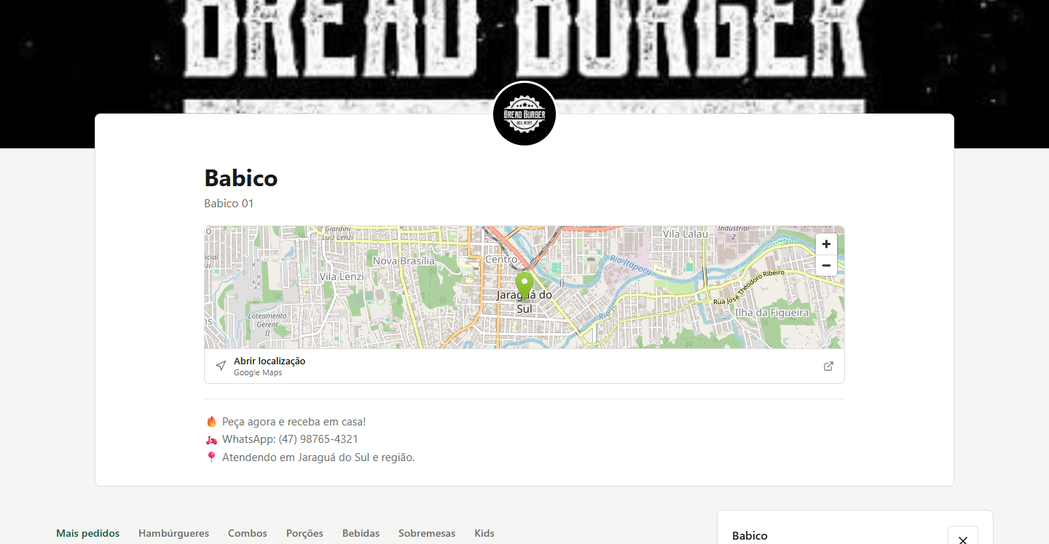
Página da loja
Identidade própria para cada comércio
A filial define capa, foto de perfil, cor tema, layout de produto e link de localização.
O carrinho fica familiar para quem já compra por delivery, mas a loja não perde a própria marca.
LIIST Commerce
04

Slide 5
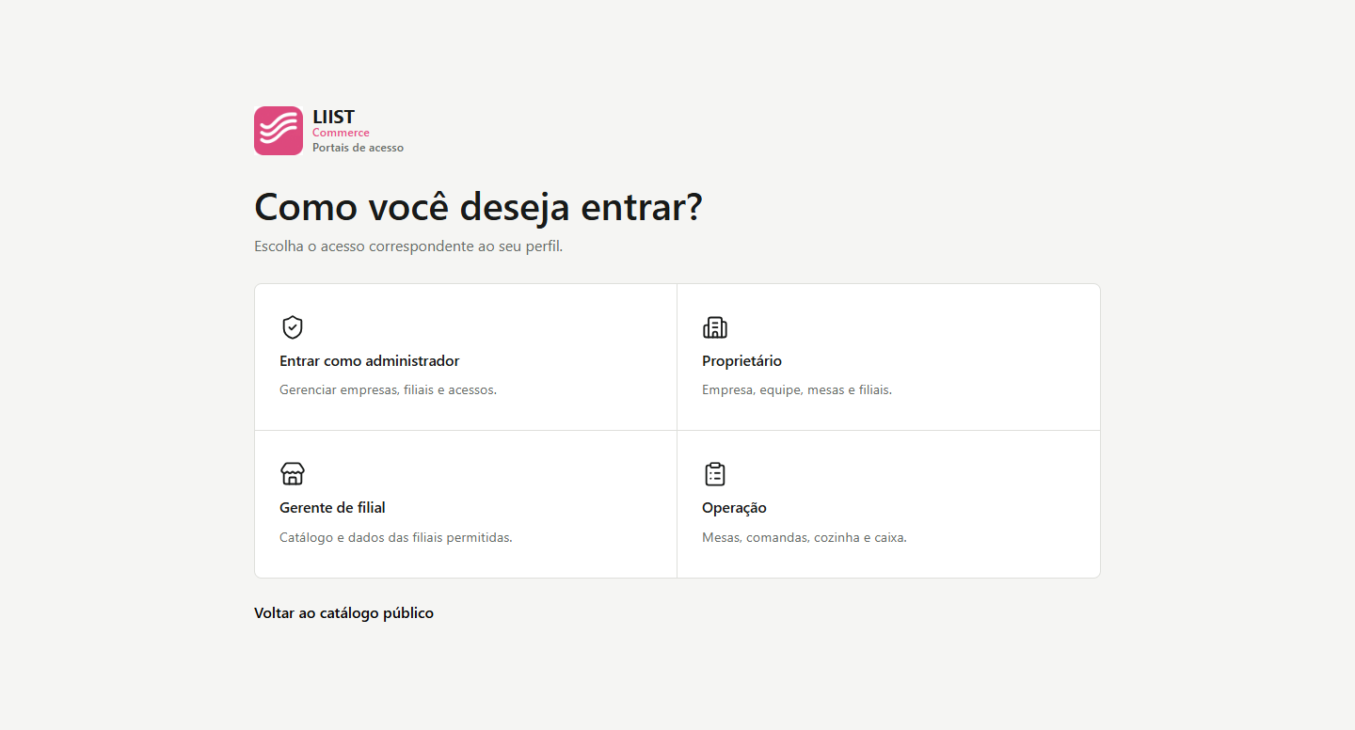
Acessos separados
Cada perfil entra pelo lugar certo
Administrador, proprietário, gerente de filial e operação não dividem a mesma tela de trabalho.
Permissões
Admin cria empresas e acessos
Proprietário gerencia a empresa
Gerente cuida da filial permitida
Operação atende, cozinha e caixa
LIIST Commerce
05
Notes:
Print capturado do ambiente local do LIIST Commerce.

Slide 6
Comanda interna
Pedido na mesa sem depender do WhatsApp
A filial escolhe o modo de operação por parâmetro e usa links próprios para mesa ou equipe.
Atendimento
Produção
Caixa
Mesa aberta ou link da equipe
Comanda entra na fila
Conferir consumo da mesa
Adicionar itens à comanda
Marcar pedido pronto
Confirmar pagamento
Solicitar fechamento
Aviso para o atendimento
Liberar mesa
LIIST Commerce
06

Slide 7
Impressão local
Agente instalado por filial
O instalador configura a impressora no computador da loja e mantém o agente iniciando com o Windows.
No painel admin
No computador da loja
A loja pode imprimir uma comanda automaticamente e reimprimir pelo painel quando precisar.
Parâmetro por filial
Selecionar impressora
Manual, automática ou ambas
Salvar configuração local
Download do instalador
Rodar no login do Windows
LIIST Commerce
07

Slide 8
LIIST
Commerce
Piloto comercial
Piloto
Começar com uma filial piloto
1 filial configurada
Produtos importados por planilha
Cadastro da empresa, catálogo inicial, link de venda e teste de comanda interna em ambiente real.
Pedido pelo WhatsApp
Comanda interna e impressão
LIIST Commerce
Catálogo, carrinho e comanda para comércio local

